Slide 1
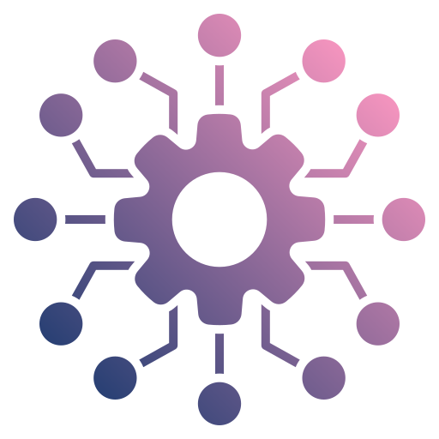
Architectures Micro-Services: Bounded Context & Clean Architecture
Présenté par :
Mehdi ARMACHI

Slide 2
Programme
Objectifs de la session
Introduction à Domain-Driven Design (DDD)
Définition de Bounded Context
Clean Architecture : principes de base (couches, dépendances)
Règles de dépendance (flux de contrôle et de données)

Slide 3
Programme
Exemple concret en .NET (structure de solution)
Avantages de Clean Architecture dans les microservices
Anti-patterns fréquents à éviter
Bonnes pratiques (naming, tests, injection de dépendance)
Résumé + Questions

Slide 4
1. Objectifs de la session

Slide 5
1. Objectifs de la session
Comprendre ce qu'est un Bounded Context
Assimiler les principes de la Clean Architecture
Appliquer ces concepts à des microservices en .NET
Notes:
Aujourd’hui, on va combiner deux concepts essentiels pour concevoir des microservices robustes : le Bounded Context, qui vient du Domain-Driven Design, et la Clean Architecture, une manière claire de structurer son code. Ces deux approches sont très complémentaires.

Slide 6
2. Introduction à Domain-Driven Design (DDD)

Slide 7
2. Introduction à Domain-Driven Design (DDD)
Domain-Driven Design (DDD)
Approche centrée sur le domaine métier
Collaboration étroite entre experts métier et développeurs
Organisation du code autour du langage omniprésent
Notes:
Le DDD, c’est une manière de construire le logiciel à partir du métier, pas de la technologie. Ce qui compte, c’est que le code reflète la réalité métier, en utilisant son vocabulaire. C’est ce qui rend les projets plus compréhensibles et évolutifs.

Slide 8
3. Définition de Bounded Context

Slide 9
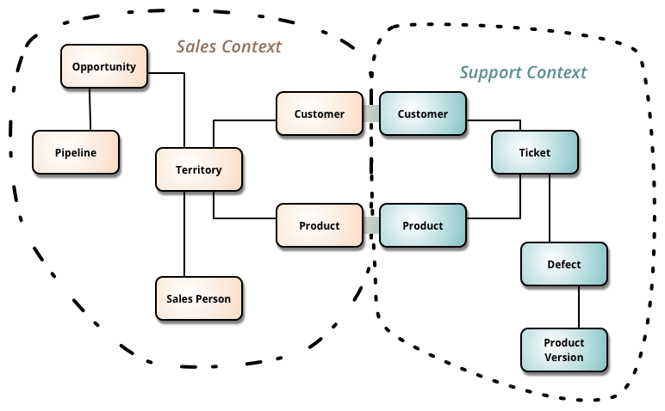
3. Définition de Bounded Context
Notes:
- Un périmètre clair où un modèle métier est valide
- Chaque service possède son propre langage, ses propres règles
- Frontière explicite : sémantique, technique, organisationnelle
Un Bounded Context, c’est comme une île. À l’intérieur, les termes ont une signification bien définie. En dehors, c’est différent. C’est une façon de limiter les ambiguïtés et de structurer une application complexe par sous-domaines cohérents.

Slide 10
4. Clean Architecture : principes de base

Slide 11
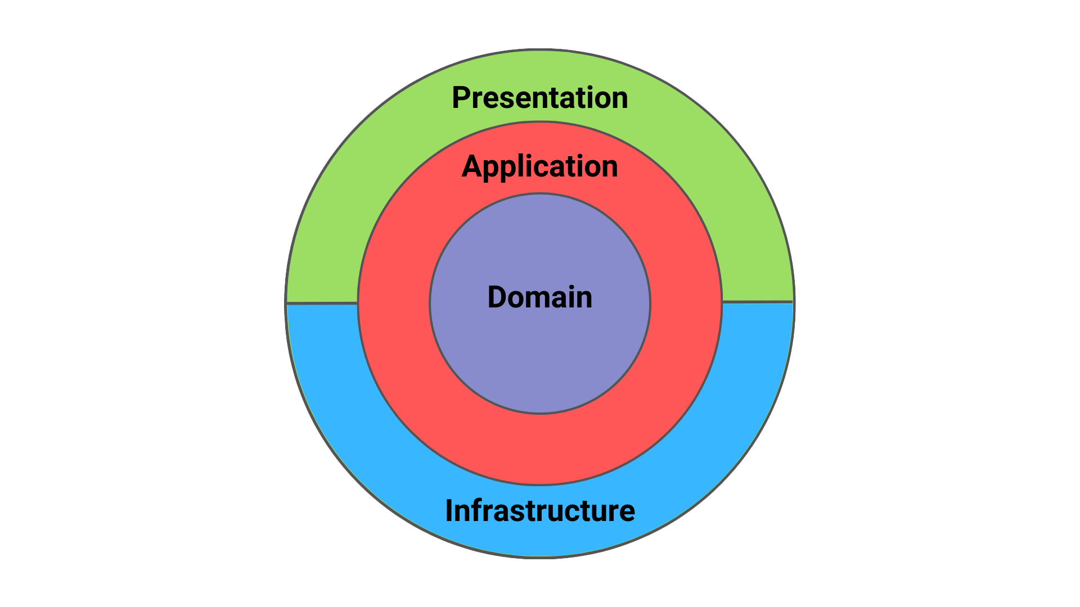
4. Clean Architecture : principes de base
Clean Architecture
Couches concentriques
Le domaine métier au centre
Les dépendances vont de l’extérieur vers l’intérieur
Notes:
La Clean Architecture part du principe que le cœur de l’application, c’est la logique métier. Tout le reste — base de données, interface, frameworks — doit pouvoir changer sans casser le noyau métier. On inverse les dépendances.

Slide 12
5. Règles de dépendance

Slide 13


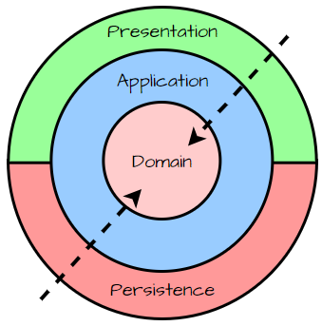
5. Règles de dépendance
Règle principale
Inversion de dépendance via :
Les dépendances pointent vers le domaine
L’infrastructure dépend du métier, jamais l’inverse!
Interfaces
Injection de dépendances
MediatR, abstractions
Notes:
Le diagramme est composé de cercles concentriques représentant les différentes couches du système.
Plus on se rapproche du centre, plus on trouve des éléments abstraits de haut niveau comme les Entités du Domaine.
En s’éloignant vers l’extérieur, on rencontre des éléments de bas niveau liés à l’implémentation, comme les services, les bases de données, etc.
Voyons maintenant ce que contient chacune de ces couches.
Couche Domaine
Au cœur du système se trouve la Couche Domaine. Elle contient les entités métier principales.
Toutes les autres couches du système dépendent de la Couche Domaine et existent pour la supporter.
La Couche Domaine, quant à elle, ne dépend d’aucune autre couche.
Couche Application
Voisine de la Couche Domaine, on trouve la Couche Application.
C’est ici que toute la logique métier est implémentée.
En fonction des règles et contraintes métier, cette couche contrôle le flux des données vers et depuis les entités du domaine.
En général, cette couche contient les services, les commandes, les requêtes, les exceptions, les journaux, etc.
Couche Infrastructure
Ensuite, vient la Couche Infrastructure. C’est ici que se trouvent tous les services externes et la logique liée à la base de données.
Tous les services externes comme l’envoi d’e-mails, le stockage, les files de messages, les appels d’API tiers, etc., sont gérés dans cette couche.
De plus, il est courant de séparer la logique de base de données dans une couche spécifique appelée Couche de Persistance. C’est là que se trouvent le DbContext, les migrations, etc.
Couche Présentation
Enfin, la Couche Présentation constitue la porte d’entrée de votre application.
Cette couche est responsable de la présentation des données à l’utilisateur final de manière compréhensible.
Vous l’implémenterez probablement sous forme d’un projet Web ou d’une API, contenant des contrôleurs définissant les méthodes d’action ou les points de terminaison de l’API.

Slide 14
6. Exemple concret en .NET

Slide 15

6. Exemple concret en .NET

Slide 16
7. Avantages dans les microservices

Slide 17
7. Avantages dans les microservices
Pourquoi Clean Architecture ?
Clarifie les responsabilités
Facilite les tests unitaires
Limite le couplage entre modules
Prépare à l'extraction en microservice
Notes:
Une architecture propre permet de facilement isoler un module et de le transformer plus tard en microservice. On garde la flexibilité de changer d’implémentation sans casser le domaine.

Slide 18
8. Anti-patterns fréquents

Slide 19

8. Anti-patterns fréquents
A éviter
Entités anémiques (juste des propriétés)
Super Services qui font tout
Couplage entre domaine et EF Core
Logique métier dans les controllers
Notes:
🔸 Entités anémiques (juste des propriétés) → Pas de logique métier dans les entités, elles se réduisent à de simples DTOs, ce qui va à l'encontre de la modélisation orientée domaine.
🔸 Super Services qui font tout → Services trop gros, responsables de multiples cas d’usage. Difficiles à tester, maintenir, ou faire évoluer.
🔸 Couplage entre domaine et EF Core → Le domaine ne doit pas dépendre des détails techniques (DbContext, annotations EF…). Cela viole le principe de séparation des responsabilités.
🔸 Logique métier dans les controllers → Les controllers doivent rester fins et orchestrer les appels. Mettre de la logique métier ici rend le code peu réutilisable et difficilement testable.

Slide 20
9. Bonnes pratiques

Slide 21
9. Bonnes pratiques
🛠️ À appliquer
Utiliser le langage métier dans le code
Services orientés use case
Injection de dépendances explicite
Tests unitaires au niveau du domaine
Notes:
🔹 Utiliser le langage métier dans le code → Favorise une meilleure compréhension partagée entre développeurs et experts métier (langage omniprésent).
🔹 Services orientés use case → Un service par cas d’usage métier. Cela limite la complexité et facilite les tests et la maintenance.
🔹 Injection de dépendances explicite → Rend les dépendances visibles, facilite la lecture du code et le test unitaire. Évite les dépendances cachées.
🔹 Tests unitaires au niveau du domaine → Le cœur métier doit être testé indépendamment de l'infrastructure. Permet de garantir la robustesse des règles métier.

Slide 22
10. Résumé + Questions

Slide 23

10. Résumé + Questions

